Slide 1
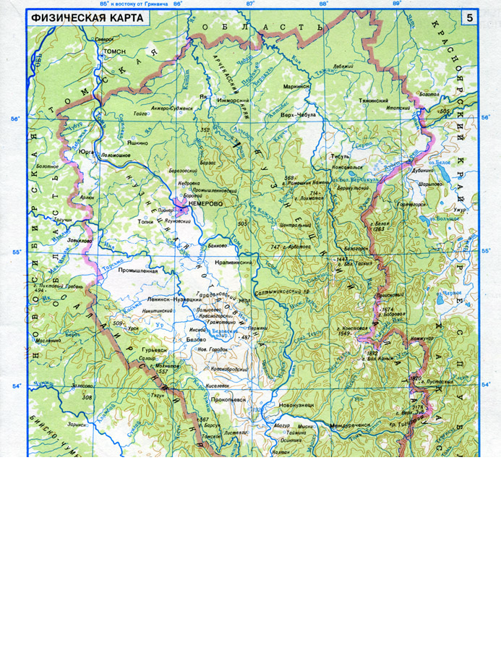
Чем удивительна Кемеровская область

Slide 2
Кемеровский историко-архитектурный музей «Красная горка»

Slide 3
Памятник Михайло Волкову

Slide 4
Царские ворота

Slide 5
(реликтовый вулкан) Кондовый бухтай

Slide 6
Вид на Спасские дворцы

Slide 7
Древнее святилище «Томская писаница»

Slide 10
Новоромановская писаница

Slide 11
пситтакозавр

Slide 12
«Кузнецкая крепость»

